Slide 1

Psychologie pro sportovní praxi
Mgr. Veronika Kavková
Fakulta tělesné kultury Univerzity Palackého v Olomouci

Slide 2
Psychologie ve sportu
Zastaralý x moderní přístup
V popředí je somatická, kondiční, technická a taktická příprava
Psychologie/psycholog jako poslední možnost
Možnost „stigmatizování“
Dnes vyhrává psychika
Notes:
O závažnosti psychologické přípravy se napsalo už mnoho publikací. Přesto však samotná psychologie proniká do sportu s velkými obtížemi. Stále více se upřednostňuje somatická, kondiční, technická a taktická příprava, ale osobnost sportovce a psychická příprava sportovce zůstává v pozadí.
Ve většině případů se hledá pomoc sportovního psychologa a začíná se s psychickou přípravou až tehdy, když sportovec nečekaně selže a nenašly se žádné chyby v kondiční, technické a taktické přípravě. Psychika se najednou stává tím faktorem, který je zodpovědný a nejdůležitější, ale kterému se předtím nevěnovala pozornost.
Přitom při zhruba stejných možnostech vrcholové sportovní přípravy, při využití obdobných tréninkových prostředků je ideální hledat rezervy k získávání převahy nad soupeřem právě v oblasti psychické přípravy. Určité možnosti se skrývají ve využití prostředků psychologické vědy, zvláště za podmínek, kdy vysoká výkonnostní vyrovnanost závodníků zesiluje napětí sportovního boje a působí jako psychická zátěž. Vědomí aktuálnosti využití psychologie ve sportovní přípravě je zesilováno případy četných selhání výkonnosti, nadměrným psychickým napětím sportovců, zhroucením bez tělesných příčin a častými neurotickými obtížemi sportovců. V pokrokových tréninkových systémech se od psychologie očekává, že v tréninkovém procesu pomůže ke zvyšování sportovní výkonnosti a při soutěži ovlivní odolnost psychického stavu sportovce tak, aby v závodě uvolnil všechnu natrénovanou kapacitu.

Slide 3
S čím může pomoci sportovní psycholog?
Zjišťování a rozvoj osobnosti hráče.
Práce se skupinovou dynamikou, vztahy ve skupině.
Vytváření optimálních vztahů v hráčských kolektivech i vztahů hráčů ke sportovnímu zázemí.
Použití psychologických prostředků k regulaci negativních psychických stavů a dosahování kladných emocí.
Mentální příprava na výkon (př. práce s trémou, zvýšení výkonu…).

Slide 4

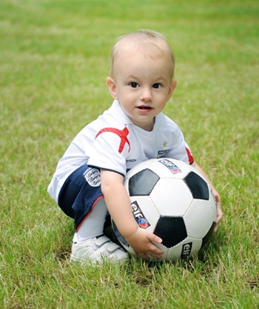
Psychické procesy a sport - etapy vývoje jedince
Etapa – základní / 5-11let/
Dítě se začíná zajímat o sport.
Rodina – spolužáci, škola.
Sport jako dětská hra .
Možnost vzniku pohybových stereotypů.
Jedna z nejnáročnějších rolí pro trenéra.
Pozor na přání rodičů x předpoklady dítěte
Brzká specializace x všestranný rozvoj
Notes:
V zásadě lze rozlišit několik etap v životě sportovce, ve kterých dochází k postupné adaptaci na podmínky sportu.
V tomto věku se dítě začíná zajímat o sport. První podnět vychází většinou z rodiny, později od spolužáků, ze školy.
Psychická zralost však ještě nedokáže pochopit principy tréninku a proto vlastní sportování je pouze určitým typem dětské hry. Tak je také nutno přistupovat k začátku sportovní přípravy.
Nevhodné navazování pohybové činnosti a z nich vznikající pohybové stereotypy mohou být v pozdějším období trvalou překážkou správného sportovního vývoje.
Proto být dobrým trenérem u dětí v tomto věku je jedna z nejnáročnějších rolí.

Slide 5
2. Etapa – speciální /11 až 14 let/
Přirozená pohybová aktivita je podněcována soutěživosti, zájmem o závodění.
V tomto období je prakticky možno začít s psychologickou přípravou.
Smyslem psychické přípravy je probuzení sil a schopností, které mohou být sportovci nápomocné v nepředvídaných stresových situacích na tréninku i v soutěžích.
Trenér může využívat prvky (rozvoj osobnosti, prvek aktivního odpočinku)
Zjistit výsledky x činnost (chci medaili nebo hrát fotbal?)
Již v tomto věku se mohou objevovat prvky vyhoření, vysoká úroveň až stres při vysokých nárocích na dítě (školní povinnosti, ambice rodičů, náročná sportovní příprava)
Notes:
V tomto období je prakticky možno začít s psychologickou přípravou. Přirozená pohybová aktivita je v tomto věkovém období podněcována soutěživosti, zájmem o závodění.
Smyslem psychické přípravy je probuzení sil a schopností, které mohou být sportovci nápomocné v nepředvídaných stresových situacích na tréninku i v soutěžích. Proto je potřebné zařazovat do tréninku nové postupy, formy. Jedním z mnoha činitelů, které mohou trenérovi pomoci jsou mentální cvičení, které na jedné straně pomáhají rozvíjet osobnost sportovce, na druhé straně mohou být formou aktivního odpočinku. V něčem je téměř každé mentální cvičení miniaturním modelem soutěže. Účast na těchto cvičeních dává sportovci neocenitelnou zkušenost, uvolnění, spontánnost a dovoluje mu prožít radost z tvořivého úsilí.
V mentálním cvičení jsou hry zaměřeny i na pozornost a sebekontrolu. Před závodem se sportovec může dostat do zvláštní psychologické pasti. Neustále přemýšlí o soutěži. Tyto myšlenky mu nedovolují si odpočinout, soustředit se. Proto se snaží rozptýlit nebo tyto myšlenky potlačit. Dochází však k protichůdnému výsledku a myšlenky o zodpovědnosti jsou vtíravější. Psychika vyjde z kontroly a sportovec místo aby přiznal svoji porážku v boji s úzkostí a udělal tak první krok k vítězství nad ní, mrhá všechny síly na neurčitý vnitřní boj. Když se mu však podaří uvědomit si tento mechanismus a najít řešení tohoto paradoxu, potom je na dobré cestě k vítězství. Nepozornost na závodech se nedá spravit. Rozhodující závody neodpouštějí rozptýlení, proto jedním z úkolů psychické přípravy je rozvinout schopnost koncentrace, pozornosti tak, aby se sportovec dokázal soustředit na daný objekt, předmět tak dlouho, jak potřebuje.
Tyto cvičení mají jediný cíl. Pomocí zajistit závodníkovi vystavenému psychicky náročným situacím pocit duševní harmonie, vyrovnanosti, zbavit ho negativních efektivních stavů, zejména úzkosti, duševního rozladění a pocitu únavy.

Slide 6
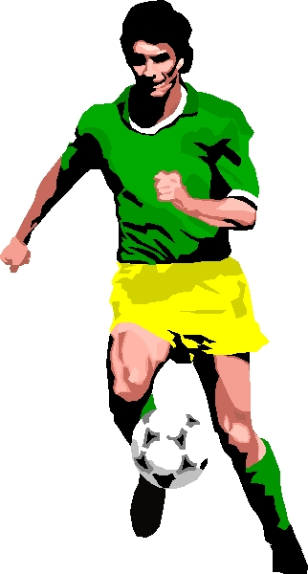
3. Etapa – vrcholová / 14 – 45 /
Psychologická příprava jako předpoklad k vítězství.
Vědomí vyrovnanosti, kdy závodník může být první i desátý, vytváří psychickou zátěž, která plyne z nejistoty očekávání.
Mezi závodníky se stejnou potenciální možností podat vysoký výkon se zpravidla prosadí v závodě ten, který má nejlepší aktuální psychický stav a v daný okamžik je nejlépe schopen realizovat svou výkonnostní kapacitu.

Slide 7
Dokument o sportu
https://www.youtube.com/watch?v=11mmHZ4ZxWo

